Slide 1
Pembahasan soal post natal

Slide 2
Seorang ibu post partum hari ke 3, datang ke Puskesmas mengeluh Asi baru keluar sedikit dan putting terasa nyeri ketika menyusui. Ibu menjadi takut untuk menyusui bayinya. Hasil pemeriksaan tanda-tanda vital dalam batas normal, putting susu ibu tampak lecet kemerahan. Pendidikan kesehatan apa yang tepat diberikan pada kasus ini?
a. MeruJuk ibu untuk pengobatan
b. MenganJurkan ibu tetap menyusui bayinya
c. MenganJurkan ibu membersihkan putting dengan air hangat
d. MenganJurkan ibu istirahat menyusui sampai putingnya sembuh
e.MenganJurkan ibu menggunakan susu Formula untuk sementara

Slide 3
Jawaban b
Putting lecet --> terjadi akibat posisi menyusu tidak tepat
Manajemen laktasi→ edukasi posisi menyusui yang benar
Tetap memberikan ASI pada bayi untuk menghidari bendungan ASI

Slide 4
Seorang ibu post partum 2 hari mengeluh nyeri pada bagian vagina. Hasil pemeriksaan, terdapat luka jahitan akibat robekan jalan lahir dengan karakteristik, adanya kemerrahan 0,25 cm dari lasesari, edema perineum (+), echymosis (+) sekitar 0.25 pada kedua sisi luka, pus (-), jahitan tidak bertaut dengan jarak 3mm. Dari hasil pengkajian diatas, Bagaimanakan kondisi penyembuhan luka pasien?
a. Penyembuhan luka baik
b. Penyembuhan Luka sedang
c. Penyembuhan luka kurang baik
d. terjadi infeksi
e. Perpanjangan penyembuhan luka

Slide 5
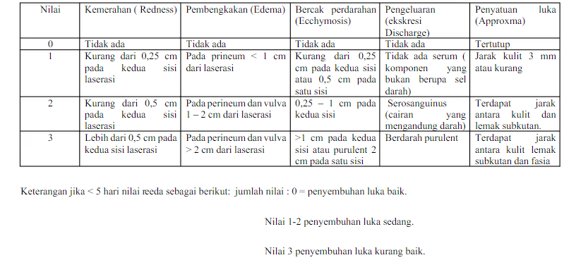
Jawaban B

Slide 6
Seorang wanita usia 35 tahun, post partum hari ke 7, datang ke poli KIA. Hasil pengkajian, klien mengeluh payudara bengkak, teraba hangat dank eras, terasa nyeri dan ASI tidak bisa keluar. Pasien juga mengeluh badannya terasa lemah dan suhu tubuh 38.9°C. Masalah keperawatan prioritas apakah yang muncul pada pasien?
a. Kurang pengetahuan
b. Ketidakefektifan pemberian ASI
c. Ketidakseimbangan nutrisi kurang dari kebutuhan tubuh
d. Hipertermi
e. Nyeri akut

Slide 7
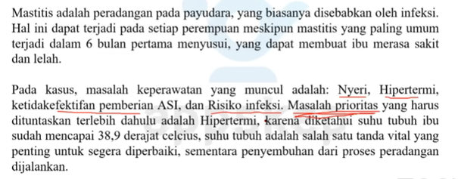
Jawaban d

Slide 8
Seorang perempuan usia 35 tahun datang ke puskesmas ingin memeriksakan kesehatannya. Paien ingin berkonsultasi tentang pengguanaan kontrasepsi. Hasil pengkajian : Pasien post melahirkan 1 bulan lalu pervaginam, anak dalam kondisi sehat, pasien sedang menyusui ASI, pasien belum mau steril dan pasien mempunyai riwayat varises. Jenis kontrasepsi apakah yang cocok diberikan kepada pasien?
a. Tubektomi
b. IUD
c. Suntik KB
d. Implant
e. Pil KB

Slide 9
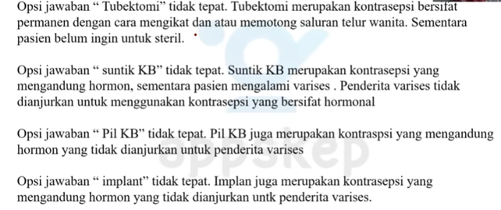
Jawaban b : iud

Slide 10
Seorang perempuan usia 20 tahun mengeluh perdarahan setelah 2 jam post partum. Hasil pengkajian : Pasien tampak pucat, konjungtiva anemis, TFU 1 jari diatas pusat, TD : 100/60 mmHg, RR : 21x/mnt, HR 88x/mnt, suhu : 37 °C, Vagina : terdapat perdarahan massive . Apakah intervensi utama pada kasus diatas?
a. Tirah baring
b. masase uterus
c. observasi ttv
d. posisi
e. cek kelengkapan plasenta

Slide 11
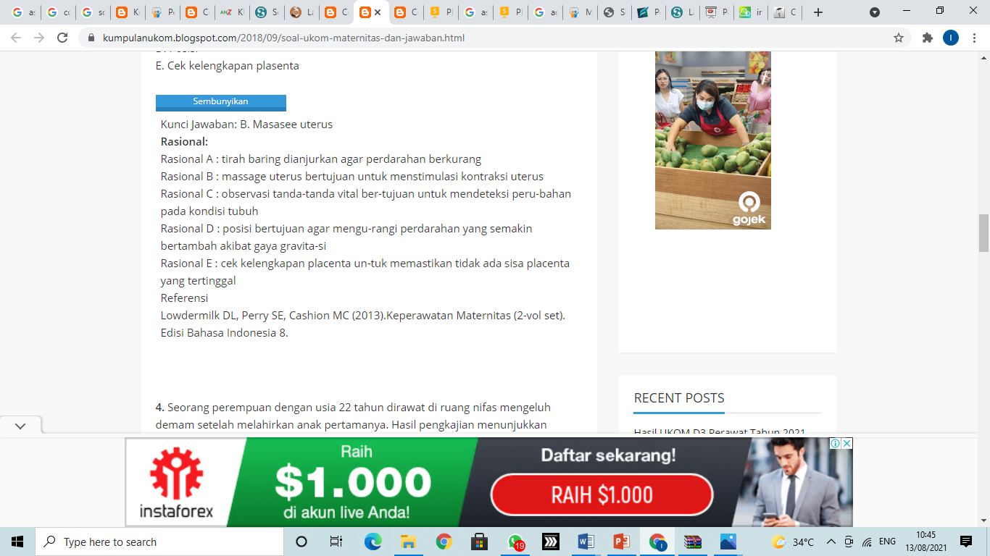
Jawaban b

Slide 12
Seorang perempuan usia 25 tahun P2A0 dirawat di ruang nifas . Hasil pengkajian, pasien mengeluh nyeri pada area kemaluan, terdapat luka episiotomi, kemerahan (+), edema (+), dan sekresi (-). TD : 100/ 80mmHg, RR 21x/mnt, HR 88x/mnt, suhu = 36.8 ° C. Intervensi keperawatan utama apakah yang tepat diberikan kepada pasien?
a. vulva hygiene
b. edukasi cara perawatan luka
c. rawat luka episiotomy
d. mobilisasi dini
e. berikan nutrisi yang adekuat

Slide 13
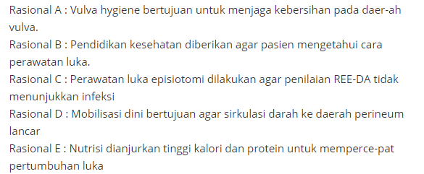
JAWABAN C

Slide 14
. Seorang ibu usia 40 tahun P5A1, dirawat di Rumah Bersalin dengan keluhan merasakan pengeluaran darah yang banyak, pembalut penuh dan merembes ke pakaian ibu. Berdasarkan hasil pengkajian diperoleh data pasien 4 jam setelah persalinan, pembalut penuh, wajah tampak pucat, darah merembes ke laken, kandung kemih penuh, tekanan darah 100/60 mmHg, frekuensi nadi 98 x/menit, frekuensi napas 20 x/menit, suhu 38 0C. Klien tampak cemas dan menanyakan kondisi kesehatannya. Apakah masalah keperawatan utama pada pasien tersebut?
A. Perubahan eliminasi urin
b. defisit volume cairan
c. Gangguan rasa nyaman
d. Ansietas
e. Hipertermi Kasus

Slide 15
Jawaban b
Defisit volume cairan menjadi MK prioritas→ jika tidak diatasi, memperparah hipertermi, resiko syok, kejang, penurunan kesadaran jika suplai oksigen ke otak menurun

Slide 16
Seorang perempuan usia 30 tahun P1A0 , post SC hari ke 3. Saat ini sedang dirawat diruang nifas dan mengeluh nyeri pada kedua payudara. Hasil pengkajian didapatkan payudara keras, bengkak dan hangat. Pemeriksaan TTV : TD : 120/80 x/mnt, HR : 105x/mnt, RR : 22x/mnt, T : 37°C. Intervensi utama apakah yang tepat diberikan kepada pasien?
a. massase payudara
b. kompres hangat dan dingin secara bergantian pada payudara
c. anjurkan ibu untuk banyak minum
d. anjurkan teknik relaksasi nafas dalam
e. Anjurkan ibu untuk memerah ASI nya

Slide 17
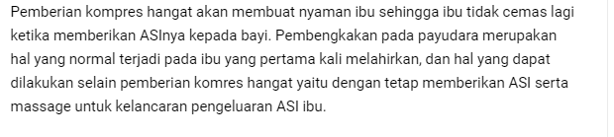
JAWABAN B

Slide 18
Seorang ibu usia 25 tahun , nifas hari ke 3, anak pertama. Hasil Pengkajian : Asi baru keluar sedikit dan putting terasa nyeri ketika menyusui. Ibu menjadi takut untuk menyusui bayinya.Hasil pemeriksaan tanda-tanda Vital (TD : 120/80 mmHg, HR : 100x/mnt, suhu :36 °C. Putting susu ibu tampak lecet kemerahan, teraba bendungan ASI di payudara kanan dan kiri, posisi menyusui kurang tepat. Masalah keperawatan utama apakah yang muncul?
a. Kurang pengetahuan
b. Ketidakefektifan pemberian ASI
c. Ketidakseimbangan nutrisi kurang dari kebutuhan tubuh
d. Hipertermi
e. Nyeri akut

Slide 19
Jawaban b
Kondisi yang mengancam nyawa→ tidak ada
Manajemen laktasi tidak efektif disebabkan oleh, kurang pengetahuan, post partum blues, posisi menyusui yang salah, ASI tidak ekslusif, kondisi patologis ibu/ bayi→ bendungan→ nyeri

Slide 20
Seorang ibu usia 28 tahun, post melahirkan secara normal 2 hari yang lalu di puskesmas. Hasil pengkajian : ibu merasa lelah dan khawatir tidak dapat merawat bayinya. Ibu masih membutuhkan pertolongan untuk merawat bayi dan dirinya sendiri. Ibu sering menceritakan tentang masa kehamilannya. Fase adaptasi post partum apakah yang sedang dialami oleh ibu?
a. Taking in
b. Taking hold
c. Taking go
d. Letting go
c. Letting in

Slide 21
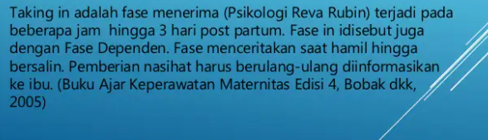
Jawaban a : Taking in

